Slide 1
성장 시스템 기획
2023.06.29

Slide 2
목차
01
성장 시스템 개요
총기 시스템 / 시스템 접근 조건
02
캐릭터 성장
적 / 조작 / 사격 / 데미지 산정 방식
03
총기 성장
적 / 조작 / 사격 / 데미지 산정 방식
04
총기 부착물
적 / 조작 / 사격 / 데미지 산정 방식

Slide 3
1. 성장 시스템 개요

Slide 4



1-1. 시스템 접근 조건
성장 재화
골드
캐릭터 레벨과 능력치를 업그레이드할 수 있는 재화
마력석
총기 숙련도 단계를 업그레이드할 수 있는 재화
보석
총기, 부착물 뽑기를 진행할 수 있는 유료 재화
업적, 접속 보상으로도 획득 가능하다.

Slide 5
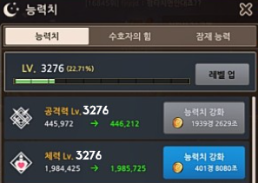






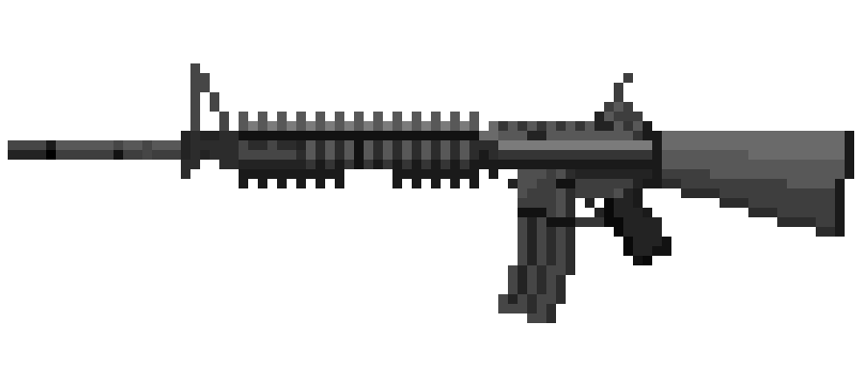

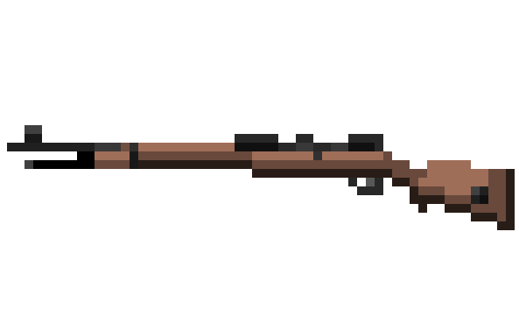

1-1. 시스템 접근 조건
캐릭터 레벨
총기 숙련도 레벨
총기, 부착물 뽑기
노말 레어 에픽 유니크 전설 신화
뽑기로 획득 가능한 최고 등급은 전설
같은 등급 3개로 상위 등급 합성 가능
총기 공격력
스킬 해금
X 6
캐릭터 공격력
최대 HP
이동속도
+1
+2
신화 등급부터는 합성X 초월O
(전설 최고등급)을 (3*(1+현재 초월)개 소모

Slide 6
2. 캐릭터 성장

Slide 7


2-1. 시스템 접근 방법
능력치
재화
레벨, 닉네임
재화
스탯 현황
캐릭터 레벨
캐릭터 공격력 a
총기 숙련도 레벨
총기 공격력 b
체력 c
치확 d
치피증 e
…
1-4 소탕중
레벨
Lv.72
공격력+ 36%
레벨업
최대 HP
Lv.72
최대 HP + 730
능력치 강화
상점
능력치
숙련도
장비
포탈
능력치 강화
이동속도
Lv.15
이동속도 15
AR 장착중

Slide 8
2-1. 캐릭터 레벨
캐릭터 레벨 | 내용
개념 | 골드로 성장시킬 수 있는 요소 중 하나 캐릭터 레벨에 따라 공격력이 증가한다.
동작 원리 | 레벨 당 능력치 증가 폭은 밸런스기획 문서 참조
데이터 형식 | Int

Slide 9
2-2. 최대 HP
캐릭터 레벨 | 내용
개념 | PVP가 따로 없으므로 방어력 개념 구현하지 않고, HP만 구현하였다. 내 공격력에 맞는 적 체력, 적 공격력에 맞는 내 체력을 고려하면 밸런스 설계 가능
동작 원리 | 업그레이드 당 능력치 증가 폭은 밸런스기획 문서 참조
데이터 형식 | Int

Slide 10
2-3. 이동속도
캐릭터 레벨 | 내용
개념 | 캐릭터 이동속도를 성장시킬 수 있다. 공격력, HP와 달리 MAX가 정해져 있고, 쉽게 MAX를 달성할 수 있다.
동작 원리 | 이동속도 값을 변경 (플레이 테스트 후 정확한 수치 결정)
데이터 형식 | Int

Slide 11
3. 총기 숙련도 성장

Slide 12



3-1. 총기 기본 스펙 - 공격력
SG로 투사체를 전부 맞힐 시 일반 몬스터가 한방에 죽는 것이 적정 밸런스
일반 스테이지 특화 총기인 SG가 리스크를 감수하고 근거리에서 타격했을 때 한방에 적을 처치하는 것이 적정 밸런스
이를 기준으로 SG의 총기 공격력과 일반 스테이지 몬스터의 체력을 설정 (일반 몬스터 체력 = 적정 SG 평타 기대값)
SG의 총기 공격력을 기준으로 동일 등급의 AR로는 4방, SR로는 2방에 적을 죽일 수 있도록 총기 공격력 설계
(SG의 평타 기대값을 3.1(AR)과 1.1(SR)로 나누어 각각 3발, 1발을 쏘면 실피로 적이 살아있게끔 설계)
총기 종류마다 특정 콘텐츠에서 유리하도록 설계
이름 | 예시 이미지 | 특징 | 설명
산탄총 (SG) |  | 일반 스테이지 특화 | 평타의 데미지 기대값은 낮지만 일반 몬스터를 원킬내기 좋다.
돌격 소총 (AR) |  | 밸런스 | 평타의 데미지 기대값이 제일 높다.
저격 소총 (SR) |  | 보스 스테이지 특화 | 평타의 데미지 기대값이 제일 낮지만, 스킬계수가 높아 보스에 유리하다.

Slide 13
3-1. 총기 기본 스펙 – 공격 속도
초당 발사 수는 등급에 따라 다르게 하되, SG, AR, SR이 1 : 3 : 1를 유지
최대 등급 기준 1발 발사에 SG와 SR은 1.5초, AR은 0.5초가 걸린다.
신화 등급부터 공격 속도는 올라가지 않고, 총기 공격력이 큰 폭으로 올라간다.
이를 기준으로 한 DPS, DPM, DP3M은 다음과 같다.
SR은 궁극기의 스킬 계수를 매우 높게 책정하여 보스에서 좋은 성능을 보이도록 할 예정
기본 치명타확률 20% 기준, 에픽2 무기 장착 시 다음과 같은 결과가 나온다.
투사체 6발 명중 기준 SG의 DP3M이 가장 높은 것으로 나타나나, 5발 명중을 기준으로 하면 가장 낮은 DP3M을 보여준다.
 | 노말 | 레어 | 에픽 | 유니크 | 전설
SG | 2 | 2 | 1.5 | 1.5 | 1.5
AR | 0.75 | 0.75 | 0.5 | 0.5 | 0.5
SR | 2 | 2 | 1.5 | 1.5 | 1.5
평타 DPS | SG | 100 | 평타 DPM | SG | 4000 | 평타 DP3M | SG | 12000
AR | AR | 62 | 1.5 | AR | 3720 | 1.8 | AR | 11160
SR | SR | 89 | 0.5 | SR | 3560 | 0.61 | SR | 10680

Slide 14
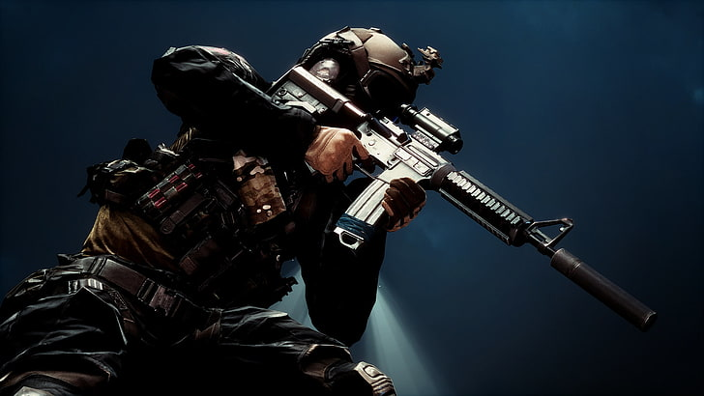

3-2. 총기 숙련도 시스템
숙련도
재화
①
① 총기 선택
숙련도 시스템은 각 총기마다
다르게 적용하여 유저가 직접
빌드 짜는 재미를 느끼게 함
돌격소총
산탄총
저격소총
획득 능력치
41단계
②
총기 공격력 +41
40단계
③
해금된 스킬
39단계
③ 총 8개 스킬 존재
3개는 1,2,3스킬
2개는 자동 사용 스킬
3개는 패시브 스킬
해당 총기 장착한 군인 일러스트
전부 같은 복장
들고 있는 총기와 자세만 다르게
38단계
37단계
36단계
41단계
총기 공격력 +1
숙련도 강화
35단계
② 스크롤바와 스킬 아이콘
스킬 획득 단계마다 스킬 아이콘을
표시하여 유저에게 성장 동기 부여

Slide 15
4. 총기 등급

Slide 16
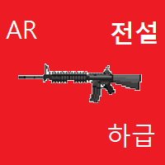
4-1. 시스템 접근 방법
장비
재화
총기
부착물
장착 중인 장비
돌격소총
산탄총
저격소총
공격력 267
공격속도 1.34
치명타 확률 + 0%
치명타 치해 증가 + 0%
일반 몬스터 피해 증가 +10%
하
중
상
하
1/3
1/3
11/3
1/3
1/3
1/3
장착중
+3
중
상
하
중
상
1/3
1/3
1/3
1/3
5
3초월
일괄 합성
초월
장착

Slide 17
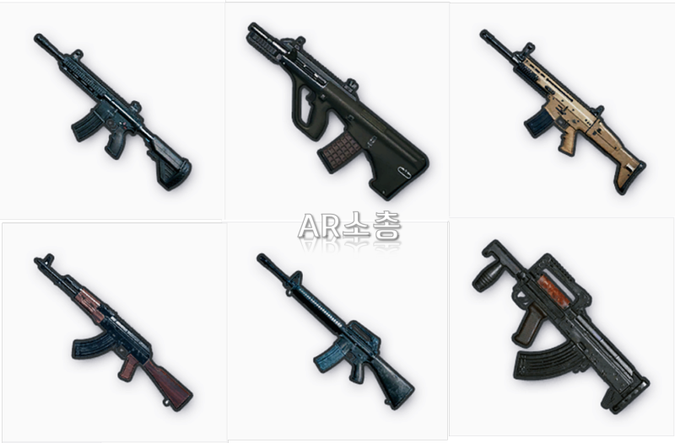
4-2. 총기 등급
총기 등급을 세분화하여 성장 구간 세분화, 수집하는 재미 유발
에픽, 유니크, 전설 총기는 상, 중, 하급으로 등급을 세분화한다.
노말~전설(상급)까지 총기별로 각각 11개의 외형이 필요하다.
색깔이 바뀌는 경우 성장 체감이 크도록 설계
발사 속도와 총기 공격력이 큰 폭으로 상승
EX) 에픽(상) > 유니크(하)로 넘어갔을 때
+2개
외형
종류 |  | 노말 | 레어 | 에픽1 | 에픽2 | 유니크1 | 유니크2 | 유니크3 | 전설1 | 전설2 | 전설3 | 전설4
SG | 발사 속도 | 0.5 | 0.5 | 0.54 | 0.54 | 0.61 | 0.61 | 0.61 | 0.61 | 0.67 | 0.67 | 0.67
 | 총기 공격력 | 5 | 20 | 50 | 75 | 100 | 공퍼 | 공퍼 | 공퍼 | 공퍼 | 공퍼 | 공퍼
AR | 발사 속도 | 1.5 | 1.5 | 1.6 | 1.6 | 1.8 | 1.8 | 1.8 | 1.8 | 2 | 2 | 2
 | 총기 공격력 |  |  |  |  | 33 | 공퍼 | 공퍼 | 공퍼 | 공퍼 | 공퍼 | 공퍼
SR | 발사 속도 | 0.5 | 0.5 | 0.54 | 0.54 | 0.61 | 0.61 | 0.61 | 0.61 | 0.67 | 0.67 | 0.67
 | 총기 공격력 |  |  |  |  | 90 | 공퍼 | 공퍼 | 공퍼 | 공퍼 | 공퍼 | 공퍼
등급별 공격력 상승 수치는 플레이테스트 후 최종 결정

Slide 18
4-3. 총기 합성
상위 등급 확정 획득으로 성장 동기 부여
같은 등급의 총기 3개를 합성하여 다음 등급의 총기를 획득할 수 있다.
아무리 운이 나쁜 유저라도 성장 체감을 느낄 수 있다.
전설-상급 등급 이하의 총기 자동으로 합성하는 기능 구현 가능? (일괄 합성)
장비
재화
장착 중인 장비
합성
장비
재화
하
중
11/3
1/3
하
중
상
하
하
중
상
하
공격력 500
공격속도 1.34
치명타 확률 + 0%
치명타 치해 증가 + 0%
일반 몬스터 피해 증가 +10%
-9
1/3
+3
1/3
1/3
1/3
1/3
1/3
중
상
하
중
상
-
+
장착중
3
Max
중
상
하
중
상
1/3
1/3
1/3
1/3
5
3초
합성
일괄 합성
각성
장착

Slide 19
4-4. 신화 등급 (초월)
무한히 성장할 수 있는 구조 필요
운 좋게 뽑기로 (전설-상급 총기)를 획득한다면 더 이상 즐길 콘텐츠가 없어짐. (상위 등급의 필요성)
신화 등급 총기는 (전설-상급 총기) 3개 획득 시 자동으로 해금되며, 전설-상급 총기의 외형을 가진다.
(전설-상급 총기)를 (3*(1+현재 초월 단계))개 소모하여 확정으로 초월 단계를 1 상승시킬 수 있다.
장비
재화
장착 중인 장비
초월
장비
재화
+2
+3
2초월
3초월
하
중
상
하
하
중
상
하
공격력 500
공격속도 1.34
치명타 확률 + 0%
치명타 치해 증가 + 0%
일반 몬스터 피해 증가 +10%
1/3
1/3
1/3
1/3
1/3
1/3
중
상
하
중
상
상
장착중
2 / 9
중
상
하
중
상
1/3
1/3
1/3
1/3
5
3초
초월
일괄 합성
각성
장착

Slide 20
5. 총기 부착물

Slide 21

5-1. 총기 부착물
부착물 종류에 따라 평타 위주, 스킬 위주로 나누어 다양한 플레이 스타일 유도
조준경, 총구, 손잡이 3부위에 부착물을 장착할 수 있다.
부착물은 총기와 달리 세부 등급(상, 중, 하급)이 존재하지 않는다.
부착물의 외형은 종류별로 하나씩 총 6개 필요하다.
+1
도트 사이트: 기본 공격 추가 피해 3 / 6 / 9 / 12 / 15% / …
배율 조준경: 스킬 공격 추가 피해 3 / 6 / 9 / 12 / 15% / …
수직 손잡이: 기본 공격 추가 피해 3 / 6 / 9 / 12 / 15% / …
앵글 손잡이: 스킬 공격 추가 피해 3 / 6 / 9 / 12 / 15% / …
보정기: 치명타 확률 증가 2 / 4 / 6 / 8 / 10% / …
소염기: 치명타 피해 증가 2 / 4 / 6 / 8 / 10% / …

Slide 22
5-2. 부착물 장착
부착물 장착 순서는 1) 총기 장착 -> 2) 부착물 장착
총기를 바꿀 시 장착 되어있던 부착물은 자동으로 해제된다.
장비
재화
총기
부착물
장착 중인 장비
총구
손잡이
조준경
공격력 267
공격속도 1.34
치명타 확률 + 0%
치명타 치해 증가 + 0%
일반 몬스터 피해 증가 +10%
9/3
1/3
1/3
1/3
1/3
1/3
1/3
1/3
1/3
1/3
잠김
잠김
합성
초월
장착

Slide 23
추후 총기 프리셋 기능 추가

